Slide 1
ＰＦＩ事業とコンサルタント業務の新展開 公共発注分野におけるコンサルタント
2022.10.25
一般社団法人 国土政策研究会
理事 伊庭 良知
y.iba.jj2@gmail.com

Slide 2
公共事業・公民連携事業の最近の変化
１．公共工事の入札契約方式の適用に関するガイドラインの改正（令和4年3月）
２．PPP・PFIアクションプラン令和4年度改訂版
３．DX/GXアクションプランの各省の公表
４．環境変化による災害の増加
５．優先的検討規定 経済財政運営と改革の基本方針2015 で下記の決定
国や例えば人口20万人以上の地方公共団体等において、
一定規模以上で民間の資金・ノウハウの活用が効率的・効果的な事業については、
多様なPPP/PFI手法導入を優先的に検討するよう促す仕組みを構築する

Slide 3
コンサルタント業務の分野カテゴリー（公共側）
コンサルタント業務の
成果品とはなにか？
少なくとも応募企業があること
事業契約までにいたること
文書作成がゴールでない
事業応募がないのは
コンサルにも責任
１．自治体等のマネージメントに係る事業分野
基本構想・マスタープラン・等の支援・作成
自治体経営の合理化支援
２．公共事業発注の支援業務
インフラ整備・更新・維持管理・運営
市町村民サービスの提供
３．自治体職員への情報提供からの業務受注分野
国の方針転換・推進方針情報・補助金・交付金等の情報提供・アクションへの反映支援
新しい技術・制度・スキームなどの情報提供・アクションへの反映支援
事業の応募企業の確保と受託企業確保までの責任をもった受託の検討
事業推進の成功時と失敗時の受託対価設定の考え方

Slide 4
コンサルタント業務の分野カテゴリー（民間側）
落札が成果品
提案書提出がゴールでない
失注に
コンサルも
責任がある
１．民間企業におけるPPP・PFI事業参画体制の構築指導・アドバイス業務
事業参画への組織構築
２．民間事業コンソーシャム構築へのマッチング業務
異業種企業によるチーム編成の指導・チーム内企業間協定締結指導
３．コンソーシャムチーム運営：提案作成指導・支援・業務委託
コンテンツの引き出し・誘導・とりまとめ・提案作成業務支援
４．金融機関との交渉支援
融資確約の取得指導
落札請負人としてリスクを負った業務受託と対価設定
成功時と失敗時の受託対価設定の考え方

Slide 5
公民連携分野の公共側支援業務の全体像
上位計画策定
支援
整備手法選定支援
事業者募集
支援
事業モニタリング支援
事業完了
評価支援
サウンディング・個別対話実施支援
建設期間
運営期間
事業終了
数年前
基本構想
基本計画
マスタープラン
など
手法検討調査
可能性調査
など
発注文書作成
募集業務支援
審査委員会運営支援
質疑応答支援等
業務監査支援
（事業期間中）
建設期間中
維持管理・運営期間
PPP・PFI事業
効果測定
終了後事業継続計画策定支援
必要な地方創生の方向性情報
閣議決定事項
経済財政諮問会議
地方創生
SDGｓ
ＧＸ／ＤＸ
交付金・補助金の
方向性 等
PPP・PFIア
クションプラン
交付金交付方針
各年度予算案
発注者責任懇談会
事業契約ガイドライン等
PFI法・品確法
都市計画法等
PPP・PFIア
クションプラン
交付金交付方針
各年度予算案
発注者責任懇談会
事業契約ガイドライン等
PFI法・品確法
都市計画法等
要求水準チェックリスト
提案内容チェックリスト
CS活動支援
利用者アンケート
年報・月報
（公共側）
SPC作成文書チェック
事業期間中発行文書精査
行政負担軽減効果測定・報告
満足度調査
その後の維持管理運営計画策定
随契規則
公募条例等

Slide 6
公民連携分野の民間側支援業務の全体像
上位計画策定
支援
整備手法選定支援
事業者募集
支援
事業モニタリング支援
事業完了
評価支援
サウンディング・個別対話実施支援
建設期間
運営期間
事業終了
数年前
民間提案の構築支援（6条提案）
応募チーム構成支援（企業マッチング）
発注で予想されるスキームの解説・提案
コンソ―シャムチーム運営支援
コンソーシャムチーム運営支援
提案策定支援
本業受注
SPC内部モニタリング受託
建設期間中
維持管理運営期間中
PPP・PFI事業
効果測定
終了後事業継続計画策定支援
必要な地方創生の方向性情報
閣議決定事項
経済財政諮問会議
地方創生
SDGｓ
ＧＸ／ＤＸ
交付金・補助金の
方向性 等
発注文書分析
提案コンセプト
構築
提案策定作成支援
プロジェクト
マネージャ業務
公共側も途中いい加減になって、
事業終了時苦労する
提案時にもきちんとやることの提案
少額であっても
受託しておくことで長期受注
時代の趨勢にあわせ
事業終了後の計画検討
そのための
15～30年の事業の記録
SPC事業者として
信頼感確立

Slide 7
公共工事の入札契約方式の適用に 関するガイドラインの改正（令和4年3月）
PPP・PFIは公共事業発注業務の
一手法なのに
改正の方向性が
反映されていない
公民連携分野では
技術提案交渉方式の考え方が極めて有効
PFI事業では、基本、民間提案に基づく事業遂行なのに
自治体側で架空の内容や架空の積算に無駄な労力を費やしている
事業内容提案で、優先交渉権者を決めて
交渉しながら、事業内容、債務負担額を後から決める。

Slide 8
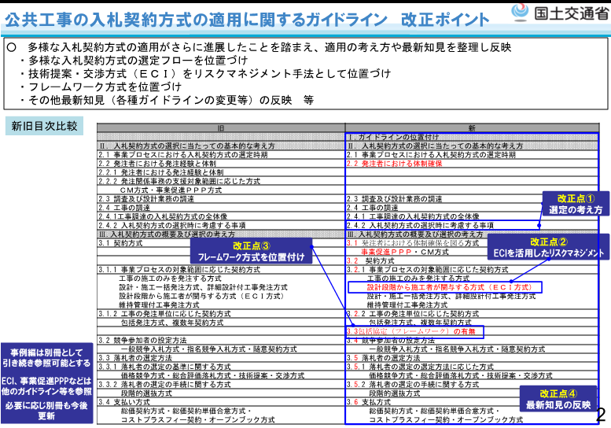

Slide 9
コンサル業務発注の多様化・合理化 PPP/PFI事業への書き換え
CM方式
発注マネージャー
各工事発注
コンサル発注包括マネージャー
PFI事業発注マネージャー
担当部署職員と連携して発注したら。。。
フレームワーク方式
コンサル業務
指名合理化
自治体ごとに
コンサル割振
地域コンサルと全国コンサルの協調
コンサル業務の品質改善・職員の管理能力
あらかじめのコンサル能力簡易評価
包括発注
方式
手法検討
発注支援
モニタリング業務
一貫・包括発注
入応札労力の合理化
業務実施労力の合理化：コンサル料合理化

Slide 11
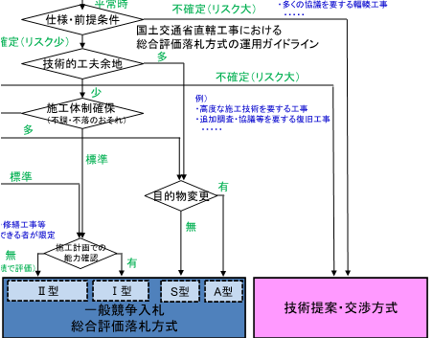
仕様を決めない
性能発注
コンセプト発注
民間がどんなことを
提案するか
提案を受け取るまで
わからない。
優先交渉権者を
決めてから
考えるほうが
合理的
わからないことを
考えても
わからない。
PFI方式で通常使われる
複数業務（設計・建設・維持管理・運営等）
複数施設（図書館・交流センター・庁舎等）
民間施設（関連施設・利便施設・収益施設等）
の
一括発注方式では、
概略コンセプト、最低レベルの要求水準
仕様発注でなく、性能発注など
事前に自治体側であれこれ考えても
民間からどんな提案が出て、選定されるか？
わからないことが多い。
↓
ここでいう「不確定（リスク大）」にあたる。
技術・提案交渉方式が適切。

Slide 12
概念としては
早いうちから（基本構想とか）
民間の力を借りる
わかっている人
できる人の力を借りて事業を遂行する
実際に事業を実行する人の
知恵・提案・積算を
有効に使う
行政は納税者の代表として
監査・モニターを重視

Slide 13
PFI事業発注への読み替え
リスク（不確定要素）の大きい事業については、設計時から施工者が技術協力等の形で参画す
る技術提案・交渉方式を適用することが、リスクマネジメントとして有効。
民間から最大限民間の知恵・ノウハウなどの提案を求める（不確定要素）の大きい事業では、設計時から施工者・維持管理者・運営者などが技術協力やノウハウ等の形で設計・建設業務・提案に参画する
技術提案・交渉方式を
適用することが、リスクマネジメントとして有効。
自治体での不要な検討も回避できる。
コンサルタント業務として
自治体の発注方式の選定（手法選定時）に 技術提案交渉方式の推奨
自治体での基本設計・積算による予算構築などの業務の簡素化
自治体側では、基本構想・上位計画・コンセプト・性能発注に注力
民間提案をベースにした事業費の構築・交付金申請
モニター・監査業務の重要性→新たな業務分野の可能性

Slide 14
PPP/PFIアクションプラン 令和4年改訂版

Slide 16
基本的な考え方
PPP/PFIの推進により
経済・財政一体改革に貢献
公共施設の建設・維持管理における 財政・人員の効率化
老朽化の進むインフラの維持
PPP/PFIは
PPP/PFIは民間ビジネス機会拡大
公共資産に民間収益事業展開
金融機関のプロジェクトファイナンスなど活性化
インフラファンドの育成・インフラ投資市場の整備
新たな資本主義の中核となる公民連携事業の中核としてのPPP・PFI
PPP/PFIの推進による
地域活性化
良好なサービス提供や民間収益事業の展開
地域の賑わい創出
地域課題の解決

Slide 17
様々なキーワード
新しい技術開発GX
ロボテックス
自動走行
電子認証
バーチャルリアリティ
働き方改革
リモートワーク・会議
新しいワークスタイル・社会
ギガスクール・教育のデジタル化
電子書籍・図書館電子化
再生可能エネルギー生活
シンプルライフ
とかとか
環境分野
GX
ゼロエミッション
ZEB/ZEH
カーボンニュートラル
デジタル田園都市
コンサルは社会の知能・先導者として
どのような社会・どのような地域・どのようなインフラ
を
提案し・説得・広宣・先導していくのか・・・

Slide 18
PPP/PFI分野でのコンサル提案
人口10万以上：優先的検討規定策定
たくさんの各自治体が優先検討規定
多くは共通部分があるけど
地方自治の原則から個別につくる。
コンサル企業別に優先規定基本部分の建付けで競い合ってもらえたら
自治体は、各企業の優先検討規定を比較検討してアドバイザー決定
優先検討規定の自分の自治体版を微調整しながら構築
多様な優先検討規定があってもいいのでは？なぜ、しばるのか？

Slide 19
公共整備案件の発掘
公有資産管理計画
マスタープラン
基本計画など
上位計画
地域民間事業者による提案提出支援
自ら、受注案件の発掘
公共側・民間側アドバイザー事業発掘
提案事業者は、受注に向け圧倒的に有利になる
アクションプランにもインセンティブの拡充が記載
様々なキーワード
組み込んだ
新たなスキーム
集約・多機能
民間収益
自治体経営のアドバイザーを包括的に
自治体ごと取り込むことで1案件1案件の競争を有利に
予算のない中小自治体との取り組みにおける
アドバイザー収益の構築
公共側業務と民間側業務の組み合わせスキームの構築

Slide 20
公共側でのコンサル業務展開
支援策の活用
地方自治体への
情報提供
調査検討補助金・交付金の有効活用提案：申請支援
課題案件への取り組みスキーム提案営業
セミナー開催の有効活用：セミナー講師で信頼獲得
民間側でのコンサル業務展開
地域の民間事業者
の
発掘・アクセス
地域の民間企業の育成・取り組みチーム構成準備
セミナー・教育事業・アドバイザー事業での信頼獲得
落札請負人：成功報酬１％とかアドバイザー定価表準備

Slide 21
例えば
地域交通
高齢者等弱者関連
買い物・病院等弱者対策
福祉部門
こども関連
学校統合・学校プール廃止など
父兄の負担軽減（塾通い・保育園送迎）
教育委員会部門
地方線廃止
足の確保・地域利便性確保
地方創生？
地域の足という観点から
総合的マネージメント
縦割りを超越した検討・推進のスキーム
各部署の課題を統合したアドバイス・コンサル業務包括受注

Slide 22
まちづくり
基本構想から
個々の案件取り組み
包括・複合などや
様々なキーワード
の包括検討
個々の施設
根本的な見直し
公園：何のためにあるのか
自治体での行政改革
コンサル業務の包括委託
指定管理の包括委託
行政事務の包括委託
などなど
合理的な行政運営の提案
個々の施設
根本検討
何のために必要？
個々施設の
必須要件検討
機能・性能要件の
具体化
性能発注
包括・複合
性能充足手法
複合・包括
トータル地域
マネージメント
合理的な行政運営
提案手法
提案スキーム
提案経路

Slide 23
PPP・PFI事業発注での課題（１）
金融分野
100％サービス対価での融資なのに、プロジェクトファイナンスと称している。
（自治体債務保証型融資で、リスクのあるプロジェクトファイナンスとは全く違う）
不要な金融経費が発生して、PFI事業がやりにくくなっている
不要な検討期間を要し、融資構築が困難になっている
LIBOR廃止後の基準金利設定のコンセンサス不在
全銀協TIBORあたりが使いやすいので、コンサル業界でもコンセンサスをとれないか
優先検討規定の適用がまだまだ
PFI事業の選定プロセスを簡略化して事業を増やしたいができていない
不要な検討業務を1年かけてやるために事業発注が阻害されている
コンサルは仕事が減るように思っているが、発注支援業務が増え、民間支援業務も増える
基本計画・基本設計・予定価格（債務負担額）などを行政で一旦実施
PFIのような提案に基づく事業実施の場合、架空の話で不要な業務
サウンディングや提案後交渉方式などで簡略化できるように

Slide 24
PPP・PFI事業発注での課題（２）
さまざまな誤解認識
代表企業はずっと、何かの業務責任がある
SPCができた後は、代表企業はただの株主（最大株主）（株主としての責任以外はない）
代表企業が何かの業務を担当するときは、業務担当企業の責任はある
PFIに参加するのには、資金力がないと無理
担当する業務の実施力があれば資金力は不要（銀行融資で業務経費は賄える：SPCが借りる）
PFIになると、地元企業は仕事はできず、全部東京に持ってかれる
地域貢献点や発注条件で、地元の方がとりいい。お金も地元に多く落ちる建付けが多い。
審査委員会できちんと勉強できる機会を作らない。
PFIにとって、提案審査はとても大事なのに、3，4回の会議だけで決めている
行政のまちづくり方針に沿った提案が選定されるよう、しっかり勉強していただく必要。
モニタリングが重要なのにできていない
事業終了時に、事業の評価に必要なセルフモニタリングが要求できていないし、提案にも入っていない。

Slide 25
ご清聴ありがとうございました。
文責：一般社団法人 国土政策研究会
理事：伊庭 良知
EーMail: y.iba.jj2@gmail.com
携帯 ： 090-8102-3434

